Slide 1

LẬP TRÌNH
JAVA
CHỦ ĐỀ XÂY DỰNG HỆ THỐNG QUẢN LÝ SẢN PHẨM ĐIỆN TỬ CHO CÔNG TY YP
GIẢNG VIÊN: HOÀNG QUANG HUY
Nhóm : 15
Lớp: 20232IT6019006

Slide 2
THÀNH VIÊN NHÓM :
BÙI THỊ NGỌC HUYỀN
NGÔ THÀNH ĐOÀN
BÙI VĂN ĐẠT

Slide 3
A.Tổng quan

Slide 4





LÍ DO CHỌN ĐỀ TÀI
HIỆN ĐẠI
THỰC TIỄN CAO
TIỀM NĂNG
MỤC TIÊU
NẮM BẮT CÔNG NGHỆ
XÂY DỰNG GIAO DIỆN QUẢN LÝ

Slide 5





CÔNG NGHỆ SỬ DỤNG
ECLIPSE IDE
MY SQL
YÊU CẦU HỆ THỐNG
ĐẦY ĐỦ CHỨC NĂNG
GIAO DIỆN THÂN THIỆN
HIỆU NĂNG CAO

Slide 6

TỔNG QUAN
Hệ thống giúp người quản trị quản lý được các sản phẩm điện tử
Login
Management Laptop
Sign up
Management Television
Forget password
Management Mobile

Slide 7
B.Giao diện và chức năng

Slide 8
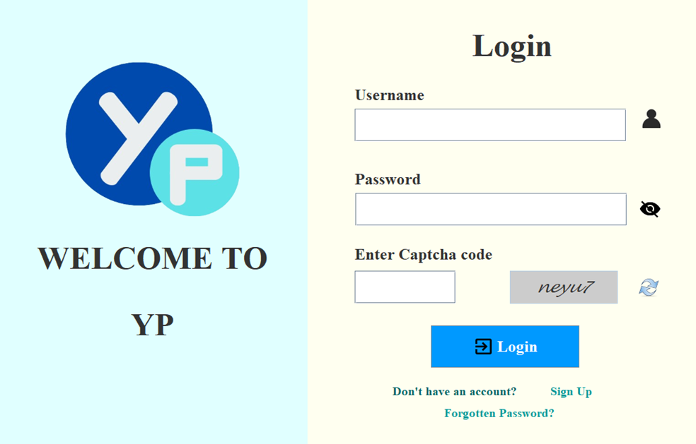




Giao diện đăng nhập
Tên tài khoản
Mật khẩu
Đăng kí
Quên mật khẩu

Slide 9
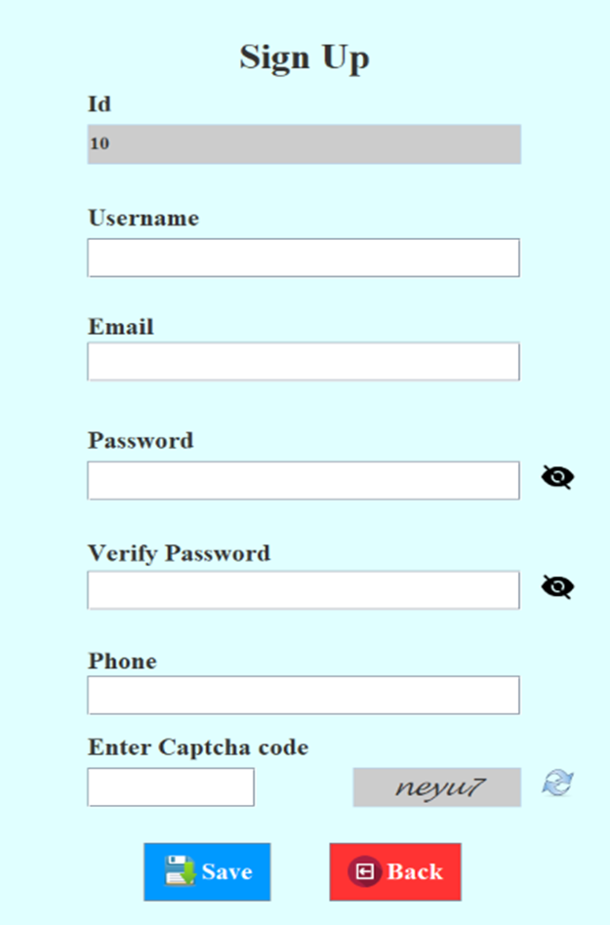
Giao diện đăng kí
Chương trình tự sinh id theo thứ tự tài khoản đăng ký
Yêu cầu người dùng nhập đầy đủ thông tin để đăng ký
Kiểm tra username, email không được trùng lặp

Slide 10
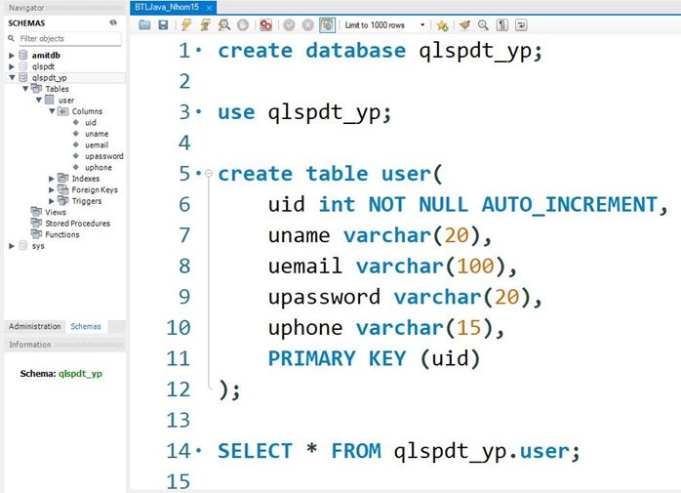
Database quản lý thông tin đăng ký người dùng

Slide 11
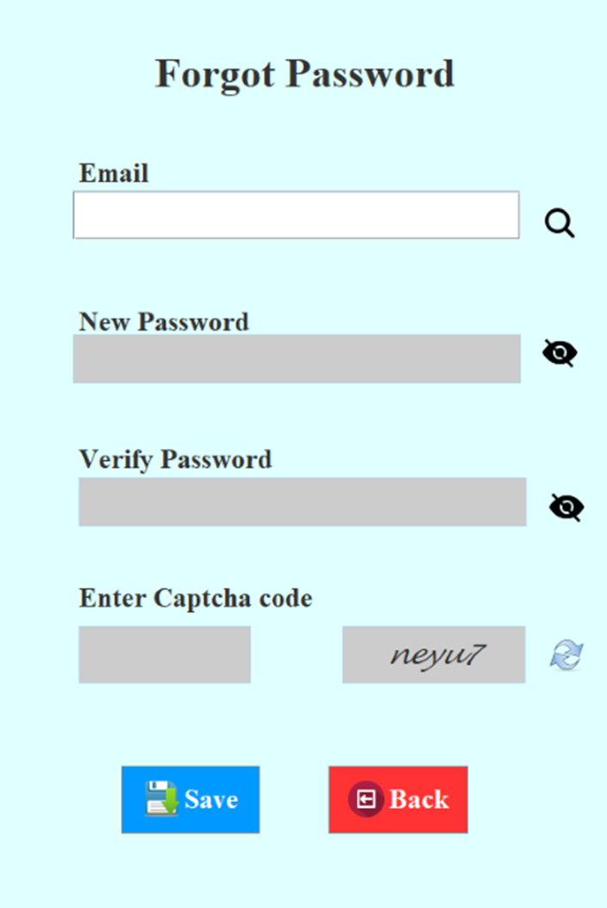
Giao diện Quên mật khẩu
Yêu cầu người dùng nhập lại email đã có
Người dùng nhập password mới và xác nhận lại để thay đổi

Slide 12
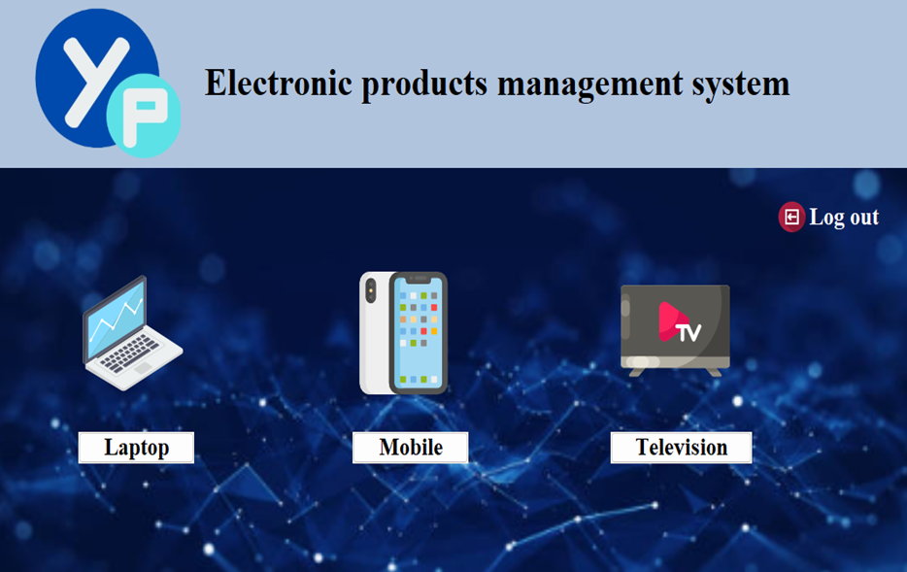

Giao diện Menu chính
Button quay lại login
Button mở giao diện quản lý laptop
Button mở giao diện quản lý Television
Button mở giao diện quản lý Mobile

Slide 13
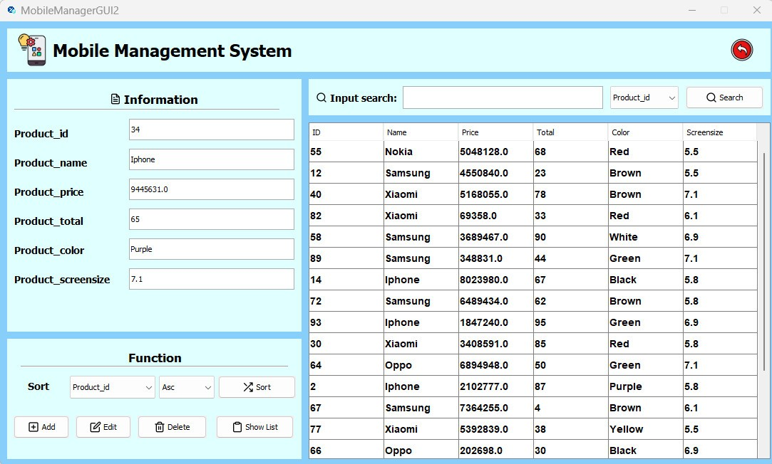


Giao diện Quản lý Mobile
Thông tin sản phẩm
Bảng sản phẩm
Chức năng

Slide 14
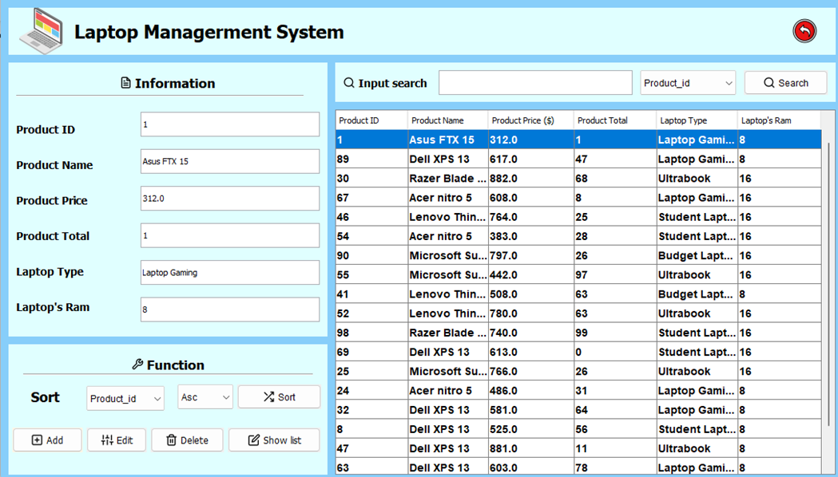
Giao diện Quản lý Mobile
Thông tin sản phẩm
Bảng sản phẩm
Chức năng

Slide 15
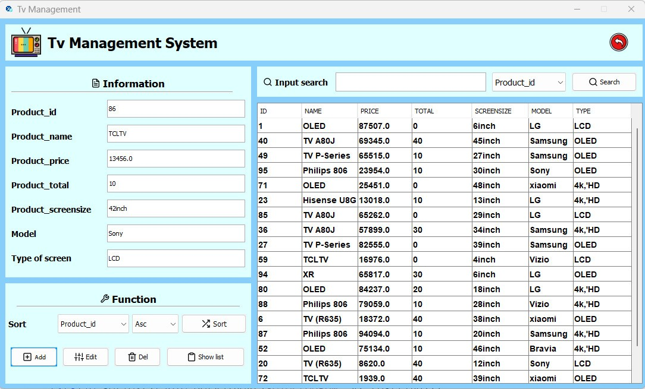
Giao diện Quản lý Mobile
Thông tin sản phẩm
Bảng sản phẩm
Chức năng

Slide 16
THANKS FOR WATCHIING

